Slide 1

Javascript Training

Slide 2
Trainers
Pascal Janssen
Jeroen Dadema
Voorstel rondje

Slide 3
Agenda
8:30 – 9:00 Intro & History
9:00 – 10:00 Case 1: Opzet van omgeving
10:00 – 11:30 Case 2: Selectors en de DOM
11:30 – 12:00 Lunch
12:00 – 13:30 Case 3: Structurering bestanden
13:30 – 15:00 Case 4: Objecten en functies
15:00 – 16:30 Case 5: Inheritance & Scoping
Tijdover? = Case 6: Ajax

Slide 4
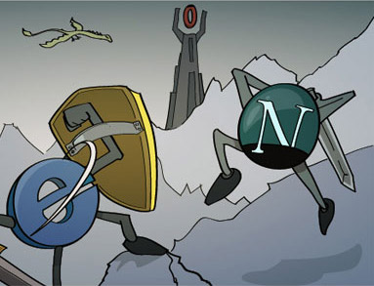
History
1995
Netscape - Brendan Eich
ECMA
Jscript
Browser war
Notes:
1995
Werkt nu bij mozilla
ECMA
Alleen opera gebruikt plain ecmascript

Slide 5
History
1999
IE gewonnen
InnerHTML en XMLHttpRequest
ECMAScript 3
Dom levels 0, 1 & 2
Notes:
ECMA3 tot 2009
Dom lvl ontwikkeling voorop

Slide 6
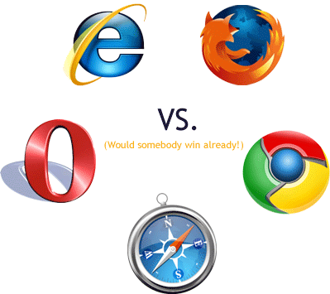
History
2005
Nieuwe 'browser oorlog'
Web 2.0
Jquery
Ajax & XMLHttpRequest

Slide 7


History
heden
Dojo
Ext js
YUI
Backbone
AngularJS
EmberJS
Notes:
Dojo: 2004
Ext js: widget based, log,
YUI: (Yahoo user interface) jquery +++
Backbone: lichtgewicht, singelpage
Ember: MVC, singelpage
Angular: MVC, custom html tag,singelpage

